Slide 1
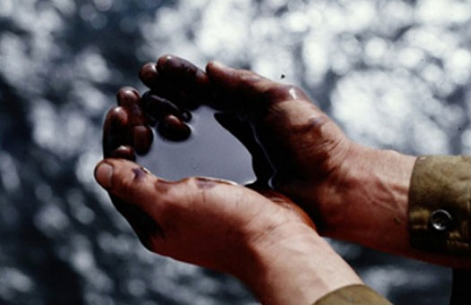
Використання продуктів переробки нафти

Slide 2
План
Нафта – рідке паливо
Знаходження в природі
Використання нафти в давнину
Використання нафти сьогодні

Slide 3
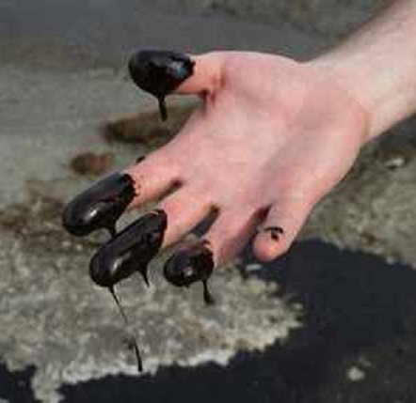
Нафта- це складна суміш рідких вуглеводнів,у яких розчинені газоподібні й інші речовини. Нафта - горюча масляниста рідина зі специфічним запахом, розповсюджена
в осадовій оболонці Землі і є найважливішим корисним копалиною.

Slide 4
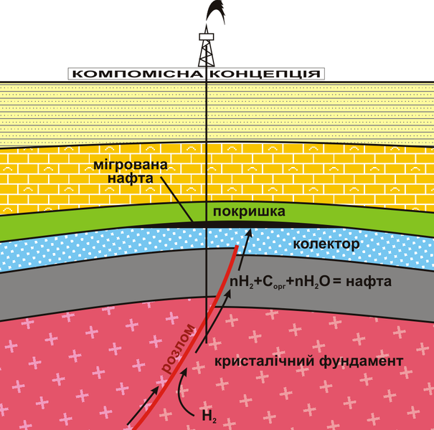
Знаходження в природі
Поклади нафти знаходяться в надрах Землі на різній глибині, де нафта заповнює вільний простір між деякими породами. Якщо вона знаходиться під тиском газів, то піднімається по свердловині на поверхню Землі.

Slide 5
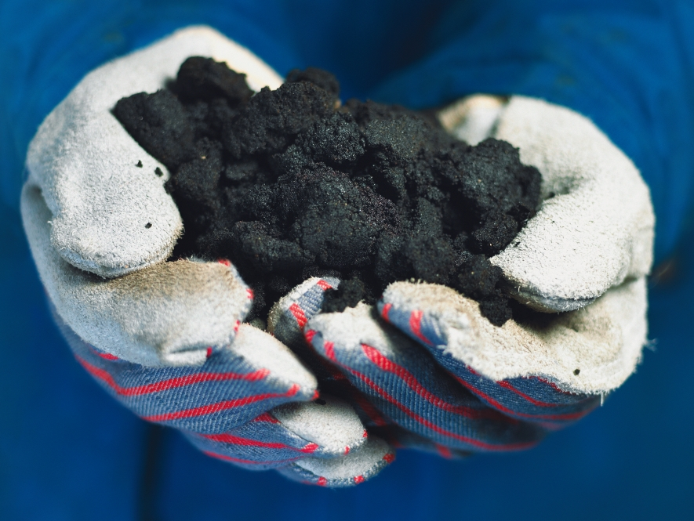
Використання нафти в давнину
Нафту почали добувати на березі Євфрату за 6-4 тис. років до нашої ери. Застосовувалася вона і як ліки.
Стародавні єгиптяни використовували асфальт (окиснену нафту) для бальзамування.
Нафтові бітуми використовувалися для приготування будівельних розчинів.

Slide 6
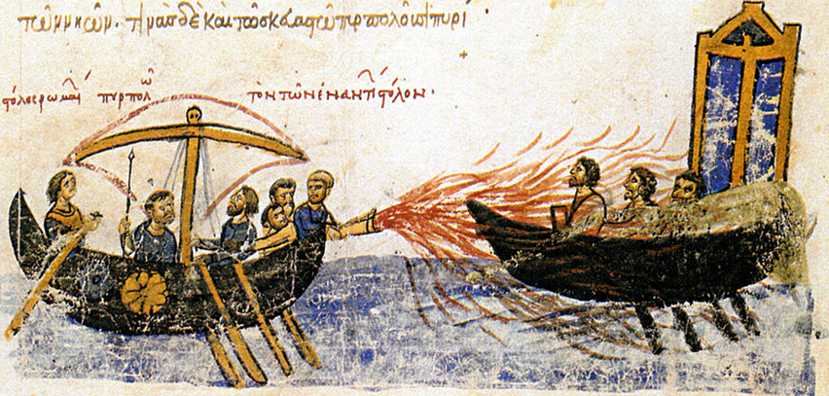
Нафта входила до складу «грецького вогню». Візантійці обстрілювали ворожі кораблі горщиками, наповненими сумішшю нафти і сірки, як запальними снарядами.

Slide 7
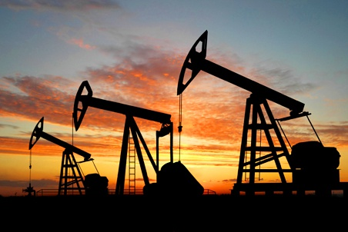
Раніше люди для видобутку нафти рили колодязі. Тепер колодязів не риють, а за допомогою машин бурят вузькі глибокі свердловини.

Slide 8
Використання нафти сьогодні
Напрямки
Як паливо
Для синтезу органічних речовин

Slide 9
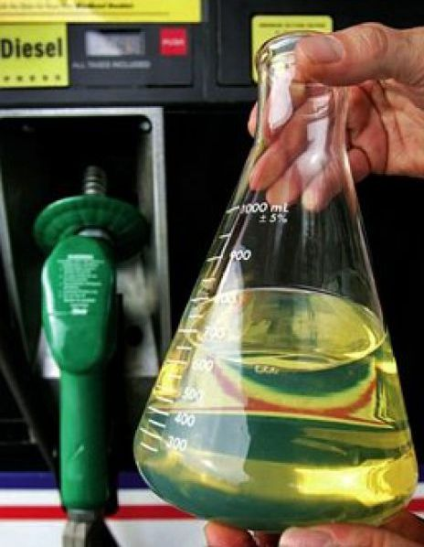
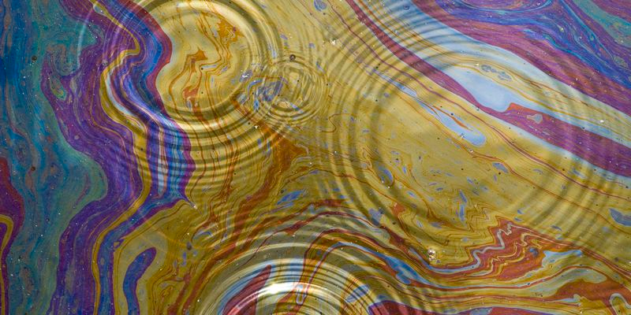
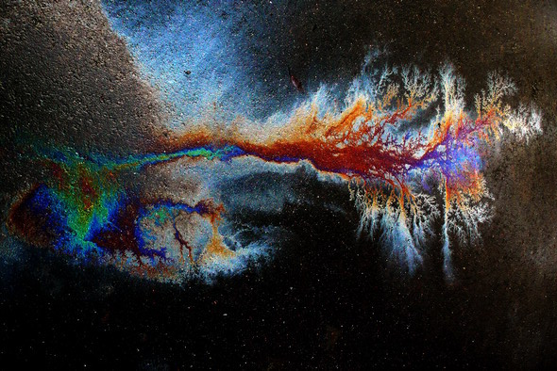
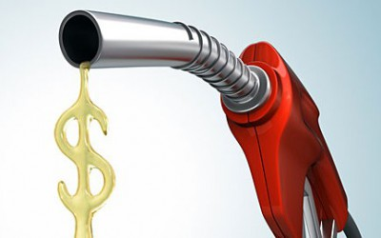
Бензин

Slide 10
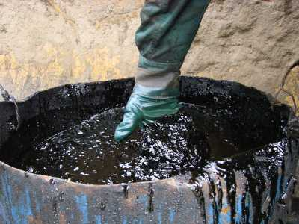
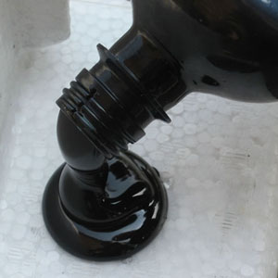
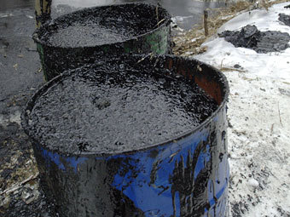
Мазута

Slide 11
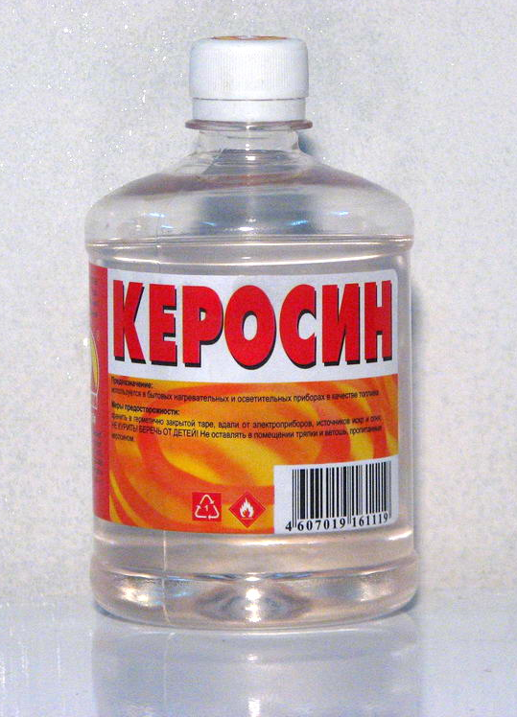
Керосин

Slide 12
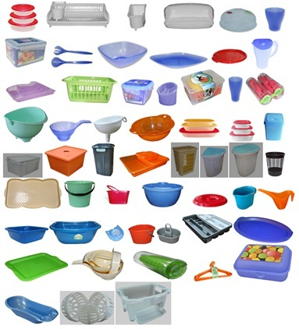
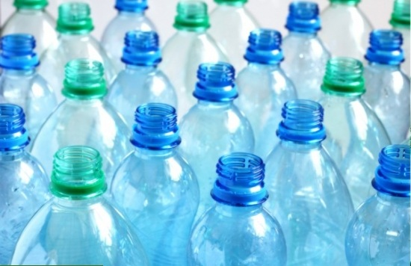
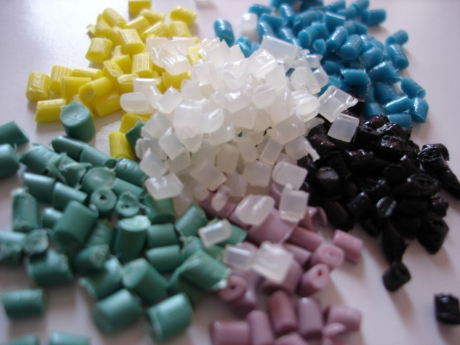
Пластмаси

Slide 13
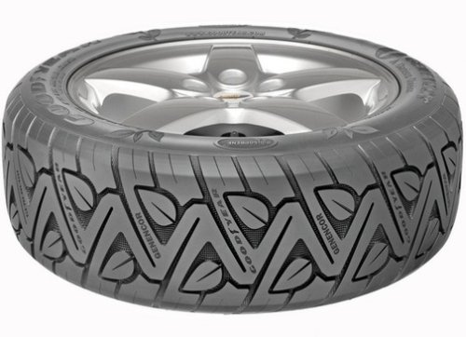
Каучук

Slide 14
Джерела
http://uk.wikipedia.org/wiki/%D0%9F%D0%BE%D1%85%D0%BE%D0%B4%D0%B6%D0%B5%D0%BD%D0%BD%D1%8F_%D0%BD%D0%B0%D1%84%D1%82%D0%B8_%D1%96_%D0%B3%D0%B0%D0%B7%D1%83
http://ua-referat.com/%D0%9F%D0%B5%D1%80%D0%B5%D0%B3%D0%BE%D0%BD%D0%BA%D0%B0_%D0%BD%D0%B0%D1%84%D1%82%D0%B8
http://svitppt.com.ua/prirodoznavstvo/nafta-i-produkti-ii-pererobkiih-zastosuvannya.html
http://gdz4you.com/prezentacii/prezentacii-geografija/1049-prezentacya-na-temunafta.html

Slide 15
Виконали учениці
11-А класу:
Литвиненко Юлія, Шапошнікова Руслана, Марченко Юлія

